Slide 1
ГБУ «ЦЕНТР ДИАГНОСТИКИ И КОНСУЛЬТИРОВАНИЯ»
КРАСНОДАРСКОГО КРАЯ
«Взаимодействие психолого-медико-педагогических
комиссий со службами психолого-педагогического сопровождения образовательных организаций»
Лихопуд Ирина Владимировна, руководитель центральной ПМПК

Slide 2
Федеральный закон от 29 декабря 2012 года № 273-ФЗ
"Об образовании в Российской Федерации"
Статья 79
Организация получения образования обучающимися с ограниченными возможностями здоровья
Приказ об утверждении ФГОС НОО обучающихся с ОВЗ № 1598
от 19.12.2014г.
Приказ об утверждении ФГОС
О У/О (ИН)
№ 1599 от 19.12.2014г.

Slide 3
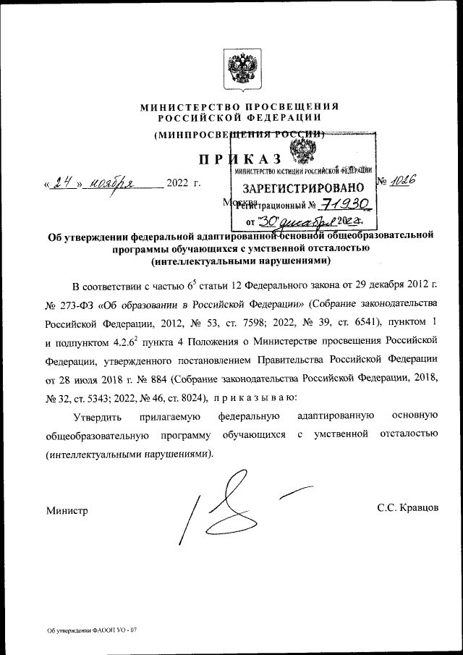

Slide 4
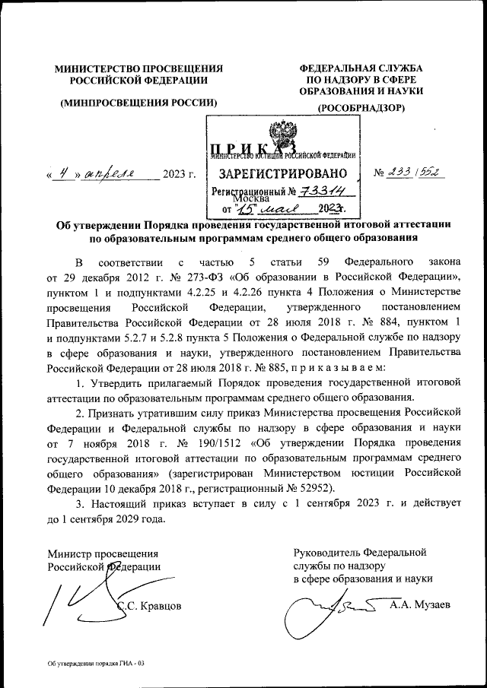

Slide 6
Направления деятельности ПМПК
а) проведение обследования детей в возрасте от 0 до 18 лет в целях своевременного выявления особенностей в физическом и (или) психическом развитии и (или) отклонений в поведении детей;
б) подготовка по результатам обследования рекомендаций по оказанию детям психолого-медико-педагогической помощи и организации их обучения и воспитания, подтверждение, уточнение или изменение ранее данных комиссией рекомендаций;
в) оказание консультативной помощи родителям (законным представителям) детей, работникам образовательных организаций, организаций, осуществляющих социальное обслуживание, медицинских организаций, других организаций по вопросам воспитания, обучения и коррекции нарушений развития детей с ограниченными возможностями здоровья и (или) девиантным (общественно опасным) поведением;
г) оказание федеральным учреждениям медико-социальной экспертизы содействия в разработке индивидуальной программы реабилитации ребенка-инвалида;
д) осуществление учета данных о детях с ограниченными возможностями здоровья и (или) девиантным (общественно опасным) поведением, проживающих на территории деятельности комиссии;
е) участие в организации информационно-просветительской работы с населением в области предупреждения и коррекции недостатков в физическом и (или) психическом развитии и (или) отклонений в поведении детей.

Slide 7
Центральная комиссия, кроме установленных основных направлений деятельности, осуществляет:
а)координацию и организационно-методическое обеспечение деятельности территориальных комиссий;
б)проведение обследования детей по направлению территориальной комиссии, а также в случае обжалования родителями (законными представителями) детей заключения территориальной комиссии.

Slide 8
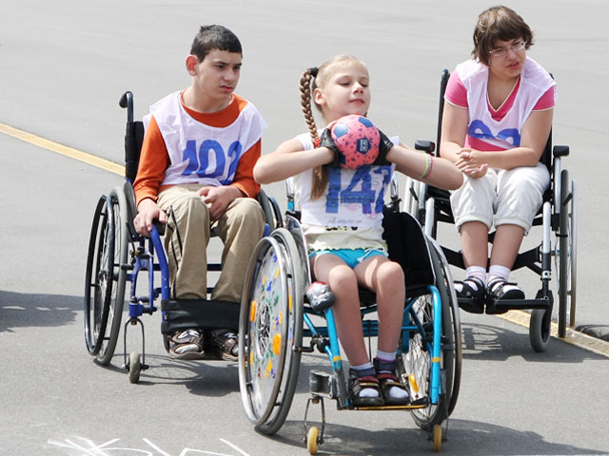
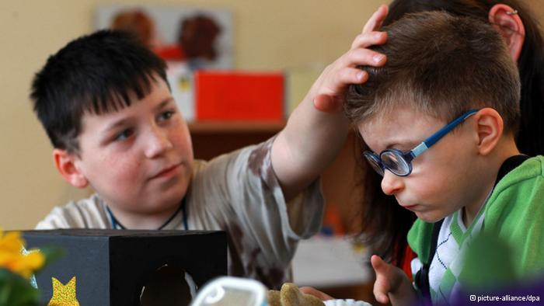
СПЕЦИАЛЬНЫЕ УСЛОВИЯ ДЛЯ ДЕТЕЙ С ОВЗ
⇒ использование специальных (адаптированных) образовательных программ и методов обучения и воспитания
⇒ использование специальных учебников, учебных пособий и дидактических материалов
⇒ применение специальных технических средств обучения коллективного и индивидуального пользования
⇒ предоставление услуг ассистента (помощника), оказывающего обучающимся необходимую техническую помощь
⇒ проведение индивидуальных групповых и индивидуальных коррекционных занятий;
⇒ обеспечение доступа в здания организаций, осуществляющих образовательную деятельность
⇒ другие условия, без которых невозможно или затруднено освоение образовательных программ обучающимися с ограниченными возможностями здоровья

Slide 9
Документы, необходимые для ПМПК
а) заявление о проведении или согласие на проведение обследования ребенка в комиссии;
б) копию паспорта или свидетельства о рождении ребенка (предоставляются с предъявлением оригинала или заверенной в установленном порядке копии);
в) направление образовательной организации, организации, осуществляющей социальное обслуживание, медицинской организации, другой организации (при наличии);
г) заключение (заключения) психолого-медико-педагогического консилиума образовательной организации или специалиста (специалистов), осуществляющего психолого-медико-педагогическое сопровождение обучающихся в образовательной организации (для обучающихся образовательных организаций) (при наличии);
д) заключение (заключения) комиссии о результатах ранее проведенного обследования ребенка (при наличии);
е) подробную выписку из истории развития ребенка с заключениями врачей, наблюдающих ребенка в медицинской организации по месту жительства (регистрации);
ж) характеристику обучающегося, выданную образовательной организацией (для обучающихся образовательных организаций);
з) письменные работы по русскому (родному) языку, математике; результаты самостоятельной продуктивной деятельности ребенка.
При необходимости комиссия запрашивает у соответствующих органов и организаций или у родителей (законных представителей) дополнительную информацию о ребенке.
Запись на проведение обследования ребенка в комиссии осуществляется при подаче документов родителями (законными представителями) при предъявлении в комиссию документа, удостоверяющих их личность, документы, подтверждающие полномочия по представлению интересов ребенка.

Slide 10
Варианты программ
Категория детей с ОВЗ | Варианты программ ФГОС НОО обучающихся с ОВЗ
Глухие дети | 1.1, 1.2, 1.3, 1.4
Слабослышащие дети | 2.1, 2.2, 2.3
Слепые дети | 3.1, 3.2, 3.3, 3.4
Слабовидящие дети | 4.1, 4.2, 4.3
Дети с тяжелыми нарушениями речи | 5.1, 5.2
Дети с ОДА | 6.1, 6.2, 6.3, 6.4
Дети с задержкой психического развития | 7.1, 7.2
Дети с РАС | 8.1, 8.2, 8.3, 8.4
Дети с умственной отсталостью (интеллектуальными нарушениями) | ФГОС образования обучающихся с умственной отсталостью (интеллектуальными нарушениями) – варианты 1,2

Slide 13
Направления работы по психолого-педагогическому сопровождению
Диагностика (индивидуальная и групповая - скрининг)
Профилактика
Консультирование (индивидуальное и групповое)
Развивающая работа (индивидуальная и групповая)
Коррекционная работа (индивидуальная и групповая)
Психологическое просвещение и образование: формирование психологической культуры, развитие психолого-педагогической компетентности учащихся, администрации образовательных организаций, педагогов, родителей
Экспертиза (образовательных и учебных
программ, проектов, пособий,
образовательной среды,
профессиональной деятельности
специалистов образовательных
организаций)

Slide 14
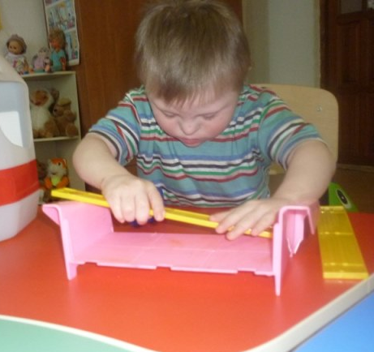
Основные этапы процесса сопровождения
Диагностический этап – осознание сути проблемы, ее носителей и потенциальных возможностей решения
Поисковый этап – сбор необходимой информации о путях и способах решения проблемы
Консультативно-проективный этап – обсуждение со всеми заинтересованными лицами возможных вариантов решения проблемы
Деятельностный этап – достижение желаемого успеха
Рефлексивный этап – период осмысления результатов деятельности службы сопровождения по решению проблемы

Slide 15
Мониторинг выполнения рекомендаций ПМПК
г. Краснодар
МАОУ СОШ № 7 | 35 | Нет учителя-дефектолога, учителя-логопеда
МАОУ СОШ № 11 | 39 | Вакансия учителя-дефектолога
МАОУ СОШ № 17 | 46 | Вакансия дефектолога
МАОУ СОШ № 18 | 32 | Вакансия учитель-логопед, учитель-дефектолог
МАОУ СОШ № 22 | 34 | Нет учителя-дефектолога
МАОУ СОШ № 32 | 104 | Вакансия дефектолога
МАОУ СОШ № 38 | 49 | Вакансия дефектолога
МАОУ СОШ № 41 | 30 | Вакансия логопеда, дефектолога
МАОУ СОШ № 42 | 55 | Нет в штатном расписании логопеда,дефектолога
МАОУ СОШ № 49 | 32 | Нет учителя-дефектолога, технических средств
МАОУ СОШ № 50 | 119 | Нет условий
МАОУ СОШ № 51 | 55 | вакансии
МАОУ СОШ № 53 | 37 | вакансии
МАОУ СОШ № 55 | 54 | Вакансия дефектолога
МАОУ СОШ № 58 | 77 | Вакансия дефектолога
МАОУ СОШ № 60 | 33 | Нет в штатном расписании
МАОУ СОШ № 67 | 62 | Нет в штатном расписании
МАОУ СОШ № 71 | 117 | Нет логопеда, дефектолога
МАОУ СОШ № 75 | 62 | Нет логопеда, дефектолога
МАОУ лицей № 90 | 40 | Нет логопеда, дефектолога
МБОУ СОШ № 98 | 43 | Нет логопеда, дефектолога
МАОУ СОШ № 99 | 44 | Нет логопеда, дефектолога
МАОУ СОШ № 102 | 127 | Вакансия тьютора
МАОУ СОШ № 103 | 120 | Вакансия дефектолога. тьютора
МАОУ СОШ № 104 | 133 | Не указано в заключении ПМПК??????

Slide 16
СПАСИБО ЗА ВНИМАНИЕ
г. Краснодар, ул. Железнодорожная, 2/1 тел: 992-66-74, 268-42-94 diagn.pmpk@bk.ru cdik-center.ru

